Slide 1



Secretaria de Ciência e Tecnologia para Inclusão Social – SECIS/MCTI
SECIS – Secretaria de Ciência e Tecnologia para Inclusão Social

Slide 2

A SECIS/MCTI, criada pelo Decreto 4.724, em 2003, fruto de decisão do governo Lula e motivada também pelo empenho de entidades da sociedade civil.
MISSÃO:
Promover políticas públicas que viabilizem a inclusão social por meio das ações de disseminação de conhecimentos e transferência de tecnologias às populações em situação de pobreza e/ou vulnerabilidade social.
PÚBLICO PRIORITÁRIO
Agricultores familiares; Assentados; Indígenas; Quilombolas; Pescadores; Pessoas com deficiência ou mobilidade reduzida; Trabalhadores rurais e urbanos; Grupos em risco de segurança alimentar e nutricional; Extrativistas; Estudantes.
SECIS – Secretaria de Ciência e Tecnologia para Inclusão Social

Slide 3
ESTRUTURA ORGANIZACIONAL
SECIS
Gabinete
DEARE
CGSA
CGAP
Central de Documentação
DEPDI
Central de Atendimento
Departamento de Ações Regionais para Inclusão Social [DEARE]
SECIS – Secretaria de Ciência e Tecnologia para Inclusão Social

Slide 4
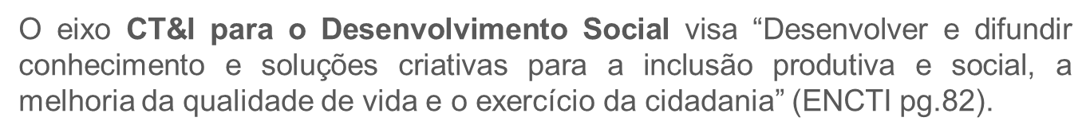

Prioridades ENCTI 2012 -2015
PROGRAMAS ESTRUTURANTES:
Inclusão Produtiva e Tecnologia Social
Segurança Alimentar e Nutricional
Tecnologia Assistiva
Popularização da C,T&I e Melhoria da Educação Científica
Tecnologias para Cidades Sustentáveis
Inclusão Digital
SECIS – Secretaria de Ciência e Tecnologia para Inclusão Social

Slide 5
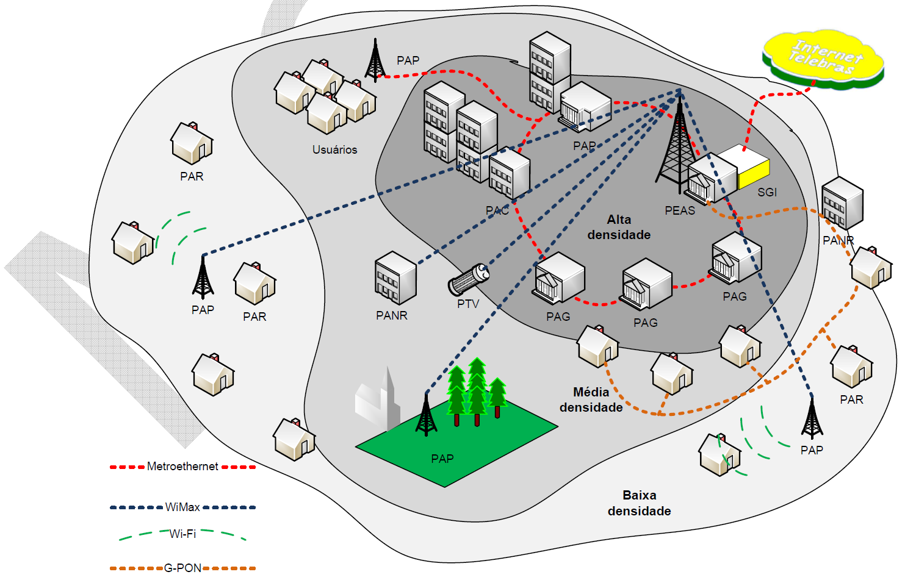
Plano Orçamentário 001:”Fomento à Elaboração e à Implantação de Projetos Tecnológicos de Inclusão Digital”- apoio a projetos de Implementação de infraestrutura de banda larga para Cidade Digital, promovendo o acesso à Internet via rede de fibra ótica ou rede híbrida integrada (cabeamento, satélite, radiofrequência etc.); desenvolvimento e implementação de soluções de governo eletrônico (e.gov).
Modelo CIDADES DIGITAIS
SECIS – Secretaria de Ciência e Tecnologia para Inclusão Social

Slide 6
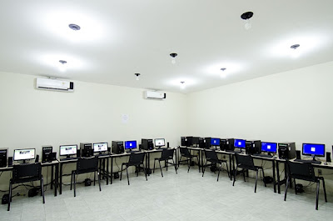
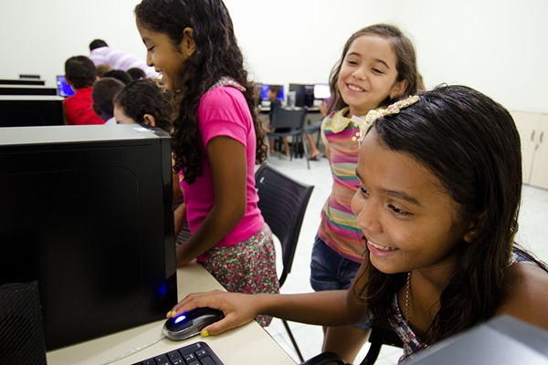
Plano Orçamentário 002 - “Apoio a Espaços Públicos de Inclusão Digital”- apoia a implantação e fortalecimento de Espaços Públicos de Inclusão Digital (telecentros, centros de inclusão digital, laboratórios de informática em escolas públicas, etc), dotados de infraestrutura e equipamentos de Tecnologia da Informação e Comunicação, capazes de promover a difusão de conhecimento científico e tecnológico.
Modelo Telecentro
SECIS – Secretaria de Ciência e Tecnologia para Inclusão Social

Slide 7
Osório Coelho Guimarães Neto
Secretaria de Ciência e Tecnologia para Inclusão Social – SECIS
Ministério da Ciência, Tecnologia e Inovação – MCTI
Diretor do Departamento de Ações Regionais para Inclusão Social – DEARE
Tel.: (61) 2033.7608/8633 Fax: (61) 2033-7545
SECIS – Secretaria de Ciência e Tecnologia para Inclusão Social

